Slide 1
第二章 可行性研究

Slide 2
可行性研究
技术可行性
经济可行性
法律可行性
操作可性性

Slide 3
项目说明
假设某公司计划开发一个在线教育平台，该平台将提供视频课程、在线测试和社区交流等功能，以满足用户对远程学习的需求。

Slide 4
第一步：复查系统规模和目标
确认项目目标：开发一个功能全面的在线教育平台，提供视频教学、在线测试和社区交流等功能。
评估系统规模：预计平台将支持数万名用户，并存储大量视频课程和测试数据。
市场需求（饱和度）、竞争对手、自身技术能力、业务目标
确定视频课程和测试数据的类型（如高清视频、标清视频、音频、文本等）和大小、并发用户数量、参考类似平台的数据、考虑扩展性和可伸缩性
Notes:
旨在确保项目团队对即将开发或改进的系统有清晰、准确的理解。以下是如何进行复查系统规模和目标的具体步骤：
明确项目背景：
回顾项目的起源、目的和背景信息。
了解项目的初步需求和期望解决的问题。
收集相关资料：
收集所有与项目相关的文档、报告、会议记录等资料。
确保这些资料是最新且准确的。
详细阅读和分析：
仔细阅读项目文档，特别是关于系统规模和目标的描述。
分析文档中的信息，理解项目的具体要求、约束和限制。
访问关键人员：
与项目发起人、关键用户、利益相关者等进行沟通。
询问他们对系统规模和目标的看法、期望和关注点。
识别模糊或不明确之处：
在阅读和分析过程中，识别出任何模糊、不明确或存在疑问的地方。
记录这些问题，以便后续澄清和修改。
澄清和修改：
与项目团队和关键人员一起讨论模糊或不明确的问题。
根据讨论结果，修改和澄清系统规模和目标的描述。
确保限制和约束明确：
明确系统开发的所有限制和约束条件，如技术限制、预算限制、时间限制等。
确保这些限制和约束在文档中得到明确说明。
验证和确认：
验证修改后的系统规模和目标是否准确反映了项目的实际需求。
与关键人员确认他们对修改后的描述是否满意。
记录和归档：
将复查过程和结果记录在文档中。
将修改后的系统规模和目标描述归档，以便后续参考和使用。
作为后续工作的基础：
将复查后的系统规模和目标作为后续设计、开发、测试等工作的基础。
确保后续工作与系统规模和目标保持一致。
通过以上步骤，可以确保对系统规模和目标有清晰、准确的理解，为后续的软件工程工作提供有力支持。

Slide 5
第二步：研究目前正在使用的系统
分析市场上现有的在线教育平台（如网易云课堂、腾讯课堂、慕课网），了解其功能、优缺点和用户反馈。
识别当前系统的限制和不足，以便在新系统中进行改进。

Slide 6
网易云课堂
功能：语言学习、编程开发、职业技能培训、考试备考等。
学习辅助功能：在线直播授课、学习社区、作业评估等。
设置：允许用户手动调节亮度、清晰度、播放速度、选择线路等

Slide 7
网易云课堂
优点：
课程资源质量高，有网易公开课作为依托。
课程分类详细，便于用户查找课程。
用户可手动调节亮度、清晰度、播放速度、选择线路等功能，用户体验感较好。

Slide 8
网易云课堂
缺点：
互动感相对较弱，缺少用户服务。网易云课堂虽然提供了学习社区等功能，但相比于传统的线下课堂，其互动性和用户服务还有待加强。
同品类课程多，竞争大。新入驻的老师较难获取平台内部流量，大部分被头部IP瓜分。
课程学习中缺乏师生交流互动的渠道，不能做到及时交流。

Slide 9
网易云课堂
用户反馈：
用户普遍认可网易云课堂提供的高质量课程资源和详细的课程分类，但也有一些用户反映其互动性和用户服务不足，希望平台能够加强这方面的建设。同时，也有用户提到希望平台能够提供更多个性化的学习推荐和更便捷的反馈渠道。

Slide 10
网易云课堂
当前系统的限制和不足：
互动性不足：如实时问答、小组讨论等
用户服务不完善：提供更及时的用户反馈处理和更个性化的学习推荐等。
流量分配不均：由于同品类课程多，竞争大，新入驻的老师较难获取平台内部流量。

Slide 11
网易云课堂
新系统改进方向：
加强互动性：如实时问答、小组讨论等
完善用户服务：提供更及时的用户反馈处理和更个性化的学习推荐。
优化流量分配机制：为优秀的课程提供更多的曝光机会，确保流量能够公平地分配给所有课程。
引入个性化推荐算法：通过分析用户的学习行为和偏好，为用户推荐更符合其需求的课程和学习资源。

Slide 12
讨论：优慕课平台
功能
优缺点
用户反馈
系统的限制和不足
新系统中改进。

Slide 13
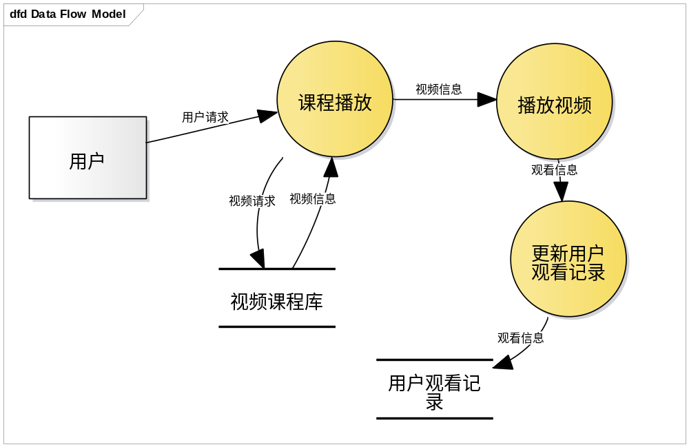
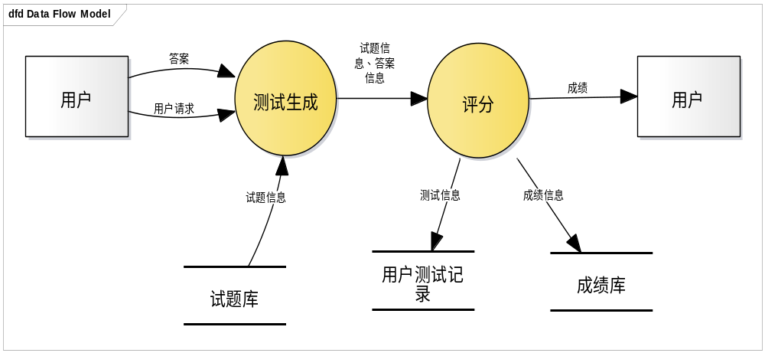
第三步：导出新系统的高层逻辑模型

Slide 14
技术可行性评估
评估所需技术的可行性和成熟度，如云计算、大数据处理、视频编解码等。
评估开发团队的技术能力和经验。

Slide 15
技术可行性评估
技术需求：云计算、大数据、人工智能、音视频编解码等。
技术可行性：云计算、大数据、人工智能等技术已经得到了广泛的发展和应用，具有较高的成熟度和可靠性。同时，音视频编解码技术也日趋成熟，能够满足在线教育平台对音视频质量的需求。因此，从技术角度来看，实现在线教育平台所需的技术是可行的。
技术成熟度：云计算、大数据、人工智能等技术已经经过了多年的发展和实践，具有广泛的应用场景和成功案例。这些技术的成熟度较高，能够满足在线教育平台对稳定性、安全性、可扩展性等方面的要求。同时，音视频编解码技术也在不断进步和完善，能够满足在线教育平台对音视频质量的追求。

Slide 16
技术可行性评估
技术能力
该团队应该熟悉云计算、大数据、人工智能等技术的原理和应用，能够熟练掌握相关开发工具和技术栈。同时，团队还需要具备音视频编解码技术的处理能力，以实现在线教学的音视频质量。
项目经验
具有丰富项目经验的团队能够更好地理解用户需求和市场环境，能够更快地解决项目中的技术难题。因此，在评估开发团队时，需要关注其在线教育领域的项目经验和成果。

Slide 17
经济可行性评估
评估项目投资的财务可行性，包括资金来源、投资回收期等。
考虑市场竞争和潜在风险，如竞争对手的策略、政策变化等。

Slide 18
经济可行性评估
成本：
开发成本：人力成本（工资、福利、培训）、设备成本、软件许可费用、开发工具的费用、办公室租金、水电费、实施维护费等
运营成本：宣传、培训等
收益：
销售收入（软件许可费、订阅费、一次性购买费、升级更新）
广告收入
增值服务收入（定制服务、高级功能、会员服务）
知识产权与授权收入
品牌价值和市场影响力（企业知名度、企业形象，其他产品）

Slide 19
经济可行性评估
开发成本：
人力成本：产品经理、UI设计师、前端开发人员、后端开发人员、测试人员等。人力成本预计为XX万元人民币。
设备成本：包括服务器、存储设备、网络设备等硬件设备的购置和维护成本。预计为XX万元人民币。
软件成本：包括开发过程中使用的开发工具、操作系统、数据库等软件的许可费用或购买成本。预计为XX万元人民币。
外包成本：如果平台的部分功能或模块需要外包给第三方开发，还需要计算外包成本。这部分成本根据外包项目的具体内容和难度而定，预计为XX万元人民币。

Slide 20
经济可行性评估
运营成本：
服务器和带宽费用：在线教育平台需要稳定的服务器和足够的带宽来支持用户访问和数据传输。这部分费用通常根据用户量和访问量来计算，预计为每月XX万元人民币。
课程制作成本：如果平台需要自行制作课程，还需要考虑课程制作成本，包括讲师费用、课程录制和后期制作费用等。预计为每门课程XX万元人民币。
市场推广成本：为了吸引更多用户，平台需要进行市场推广活动，如广告投放、优惠活动等。这部分成本根据推广策略和预算而定，预计为每月XX万元人民币。
客户服务成本：平台需要提供客户服务支持，如在线客服、电话支持等。这部分成本根据客服团队规模和服务水平而定，预计为每月XX万元人民币。

Slide 21
经济可行性评估
课程销售收入：在线教育平台的主要收入来源之一是课程销售收入。根据课程的定价和销量来计算，预计每月课程销售收入为XX万元人民币。
会员费收入：如果平台提供会员服务，如VIP会员、年卡会员等，也可以获得会员费收入。这部分收入根据会员定价和会员数量来计算，预计每月会员费收入为XX万元人民币。
广告收入：如果平台允许广告投放，还可以获得广告收入。这部分收入根据广告定价和广告数量来计算，预计每月广告收入为XX万元人民币。

Slide 22
操作可行性评估
分析新系统的操作流程和用户界面设计，确保它们易于使用和理解。
考虑用户培训和支持的需求，以确保系统上线后能够顺利运行。

Slide 23
法律可行性评估
检查项目是否符合相关法律法规和政策要求，如知识产权法、数据保护法等。
确保项目在开发和运营过程中不会触犯法律红线。
《中华人民共和国电子商务法》
《中华人民共和国网络安全法》

Slide 24
法律可行性评估
《中华人民共和国电子商务法》
《中华人民共和国网络安全法》
《中华人民共和国教育法》
《中华人民共和国著作权法》
《中华人民共和国消费者权益保护法》
《关于规范校外线上培训的实施意见》

Slide 25
第五步：推荐行动方针
构建以用户为中心，以合规为基础，以技术创新为驱动，以优质内容为核心，以合作共赢为目标的在线教育平台。
理由和优势：
用户至上：将用户需求放在首位，通过不断优化产品功能和提升服务质量，满足用户的个性化需求，提高用户满意度和忠诚度。
合规先行：严格遵守相关法律法规和政策要求，确保平台的合规性，降低法律风险，为平台创造稳定的发展环境。
技术创新：利用先进的技术手段，提升平台的运营效率和服务质量，降低运营成本，为用户提供更优质、更便捷的教育服务。
内容为王：注重教育内容的质量和创新，建立品牌特色，提升用户黏性，增强用户付费意愿，为平台创造更大的商业价值。
合作共赢：积极寻求合作伙伴，共享资源、互利共赢，推动在线教育行业的整体发展，为平台创造更广阔的发展空间

Slide 26
第六步：草拟开发计划
在线教育平台开发计划.docx

